Slide 1

Module 7:Régimes alimentaires spéciaux
https://osnp.ca/wp-content/uploads/mccss-nutrition-guidelines-fr-2020.pdf

Slide 2
Régimes alimentaires axés sur la foi et la culture
Régime fondé sur les croyances : De nombreuses religions donnent des indications quant aux aliments qu’il convient de consommer pour exprimer sa foi.
  Ex/ Abstinence produits qui contiennent du porc
Régime adapté à la culture : L’origine ethnique et culturelle d’une personne influe de manière significative sur ses choix et ses habitudes alimentaires.
Les PASE doivent s’efforcer de tenir compte de la diversité de la communauté scolaire dans les aliments et les boissons qu’ils choisissent, tout en respectant les lignes directrices du PASE

Slide 3
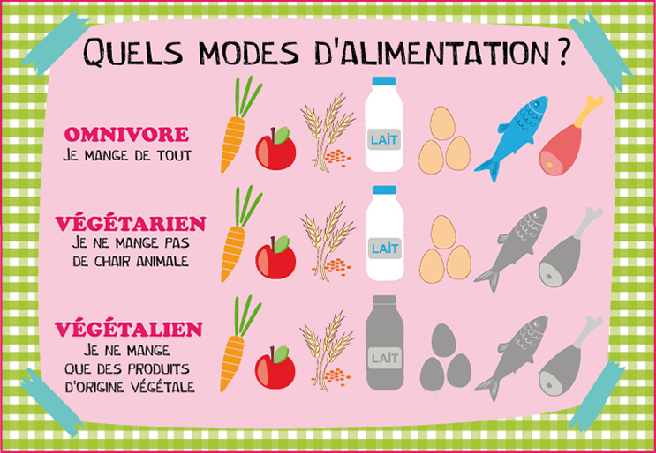
Régimes végétal, végétarien et végétalien
Régime végétarien ou à base de produits végétaux : Les élèves qui observent un régime végétarien ou à base de produits végétaux peuvent consommer des boissons de soya enrichies ainsi qu’une grande variété d’aliments à base de protéines végétales comme les haricots, les lentilles, le tofu, etc. Ils peuvent également éviter ou limiter la consommation de produits laitiers et d’oeufs.
Régime végétalien : Les personnes qui observent un régime végétalien ne consomment aucun aliment d’origine animale tel que les oeufs, les produits laitiers, la gélatine et le miel.

Slide 4

Régime prescrit pour raisons médicales
Régime prescrit pour raisons médicales : Il convient d’exercer une certaine vigilance lorsque des aliments sont servis à des élèves présentant des problèmes de santé.
  Les parents et les fournisseurs de soins sont les interlocuteurs privilégiés pour connaître les besoins propres à chaque élève.

Slide 5
Allergies et intolérances alimentaires
Allergies et intolérances alimentaires : Pour assurer la sécurité et le bien-être des enfants et des jeunes ayant des allergies alimentaires, appliquez les pratiques exemplaires suivantes :
  Supervisez les jeunes enfants pendant qu’ils mangent.
  Adoptez une « règle qui interdit le partage » lors des repas.
  Encouragez tous les élèves à se laver les mains avant et après avoir mangé.
  Veillez à ce que les surfaces prévues pour manger soient nettoyées avant et après le programme.
  Proposez des solutions de substitution aux élèves ayant des allergies alimentaires

Slide 6

Ressources complémentaires sur les allergies alimentaires
Consultez le parent ou le tuteur avant de proposer une alternative à un élève. Allergies Alimentaires Canada a plus d'informations sur les différences entre les allergies et les intolérances alimentaires. Les PASE doivent se conformer à la politique en matière d’anaphylaxie de leur école, qui contient notamment les plans d'urgence en cas d'anaphylaxie pour les élèves ayant des allergies. Consultez le directeur(trice) d’école pour en savoir plus.
Pour tout autre besoin particulier en matière d’alimentation, communiquez avec un diététiste de votre bureau local de santé publique.

Slide 7

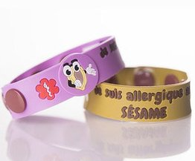

Ressources complémentaires sur les allergies alimentaires suivi
Cours organisés par Connaître les allergies à l’intention des écoles
L’anaphylaxie à l’école et dans d’autres milieux, 3e édition révisée
Ressources élaborées par Allergies Alimentaires Canada à l’intention des écoles

Slide 8
Références:
VÉGÉTARISME ET VÉGÉTALISME : COMMENT DÉFINIR ET DIFFÉRENCIER CES MODES D’ALIMENTATION ?
https://www.google.com/url?sa=i&url=https%3A%2F%2Fwww.federationdesdiabetiques.org%2Finformation%2Falimentation-diabete%2Fvegetarisme-et-vegetalisme&psig=AOvVaw0Xwl2EhswH5CWGYFhFNI7r&ust=1632324004987000&source=images&cd=vfe&ved=0CAsQjRxqFwoTCLjN1f2ukPMCFQAAAAAdAAAAABAD
Mother with girl being examined by female doctor in clinic - Image ID: WJWYDE
https://www.google.com/url?sa=i&url=https%3A%2F%2Fwww.alamy.com%2Fmother-with-girl-being-examined-by-female-doctor-in-clinic-image269789674.html&psig=AOvVaw0Wwg3TBBY3H9pAe4K5ftFi&ust=1632324712608000&source=images&cd=vfe&ved=0CAsQjRxqFwoTCJCM-MyxkPMCFQAAAAAdAAAAABAD
Logo
https://allergiesalimentairescanada.ca/
https://www.connaitrelesallergies.ca/
Diabétique
https://www.google.com/url?sa=i&url=https%3A%2F%2Fwww.secallergies.com%2Fproduit%2Fdiabetique%2F&psig=AOvVaw06P36CMEXwKqw8gLhxaiyV&ust=1632326292380000&source=images&cd=vfe&ved=0CAsQjRxqFwoTCNjK8MG3kPMCFQAAAAAdAAAAABAE
Allergies
https://www.google.com/url?sa=i&url=https%3A%2F%2Fvert-limette-lebourgneuf.shoplightspeed.com%2Fbracelet-dallergie-je-suis-allergique-aux-noix.html&psig=AOvVaw1b8134v-cwD7qPl-C7GOP7&ust=1632326682996000&source=images&cd=vfe&ved=0CAsQjRxqFwoTCOCqkoG5kPMCFQAAAAAdAAAAABAD

